Slide 1
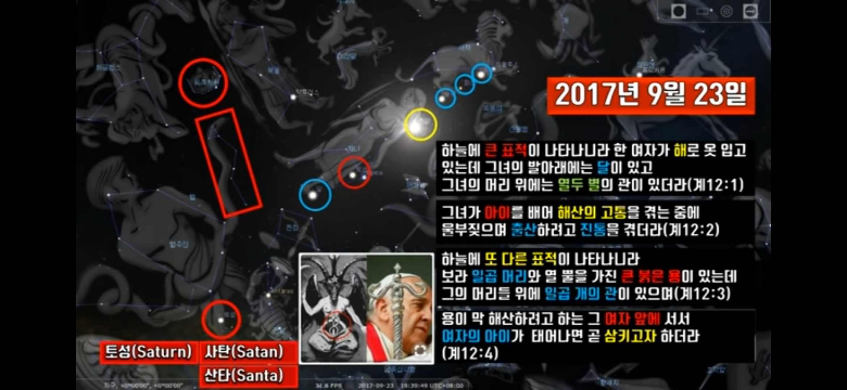
※ 예수님 초림 때
동방박사 별을 보고 경배하러 찾아옴 (마2:2)
만왕의 왕이 오시는데 이스라엘(믿는자들, 메시야를 기다리는 자들)도 모르고 헤롯왕도 모름(세상사람의 대표) (마2:3) => 현재 시대도 똑같음
별(천체)를 연구하는 동방박사와 미천한 양치기들만 예수오심을 맞이하고 경배함 => 현재 시대도 똑같음
※ 예수님의 천체에 대한 말씀
해와달과 별들에는 표적들이 있을 것이라 말씀함 (눅21:25)
공중강림과 지상재림에도 하나님이 자녀들에게 보이시는 표적이 있을 것임 (계12장 전체)
현재 교회도 믿는자들도 모르고 세상도 모름 우리들이 동방박사이고 양치기들이 되어야 함
※ 요한계시록 12장 표적
하늘에 큰 표적이 나타나리라 한 여자가 해로 옷 입고 있는데 그녀의 발 아래는 달이 있고 그녀의 머리 위에는 열 두별의 관을 썼더라(계12:1)
그녀가 아이를 배어 해산의 고통을 겪는 중에 울부짖으며 출산하려고 진통을 겪더라 (계12:2)
하늘에 또 다른 표적이 나타나리라 보라 일곱머리와 열뿔을 가진 큰 붉은용이 있는데 그의 머리들 위에 일곱개의 관이 있으며 (계12:3)
용이 막 해산하려고 하는 그 여자 앞에 서서 여자의 아이가 태어나면 삼키고자 하더라 (계12:4)
2017년 9월23일 요한계시록 12장1~4절 까지의 표적이 나타남
- 2017년 9월23일 아무일도 일어나지 않음. 이 표적은 시작을 알리는 표적임
교황이 들고 있는 지팡이 => 사탄의 지팡이

Slide 2
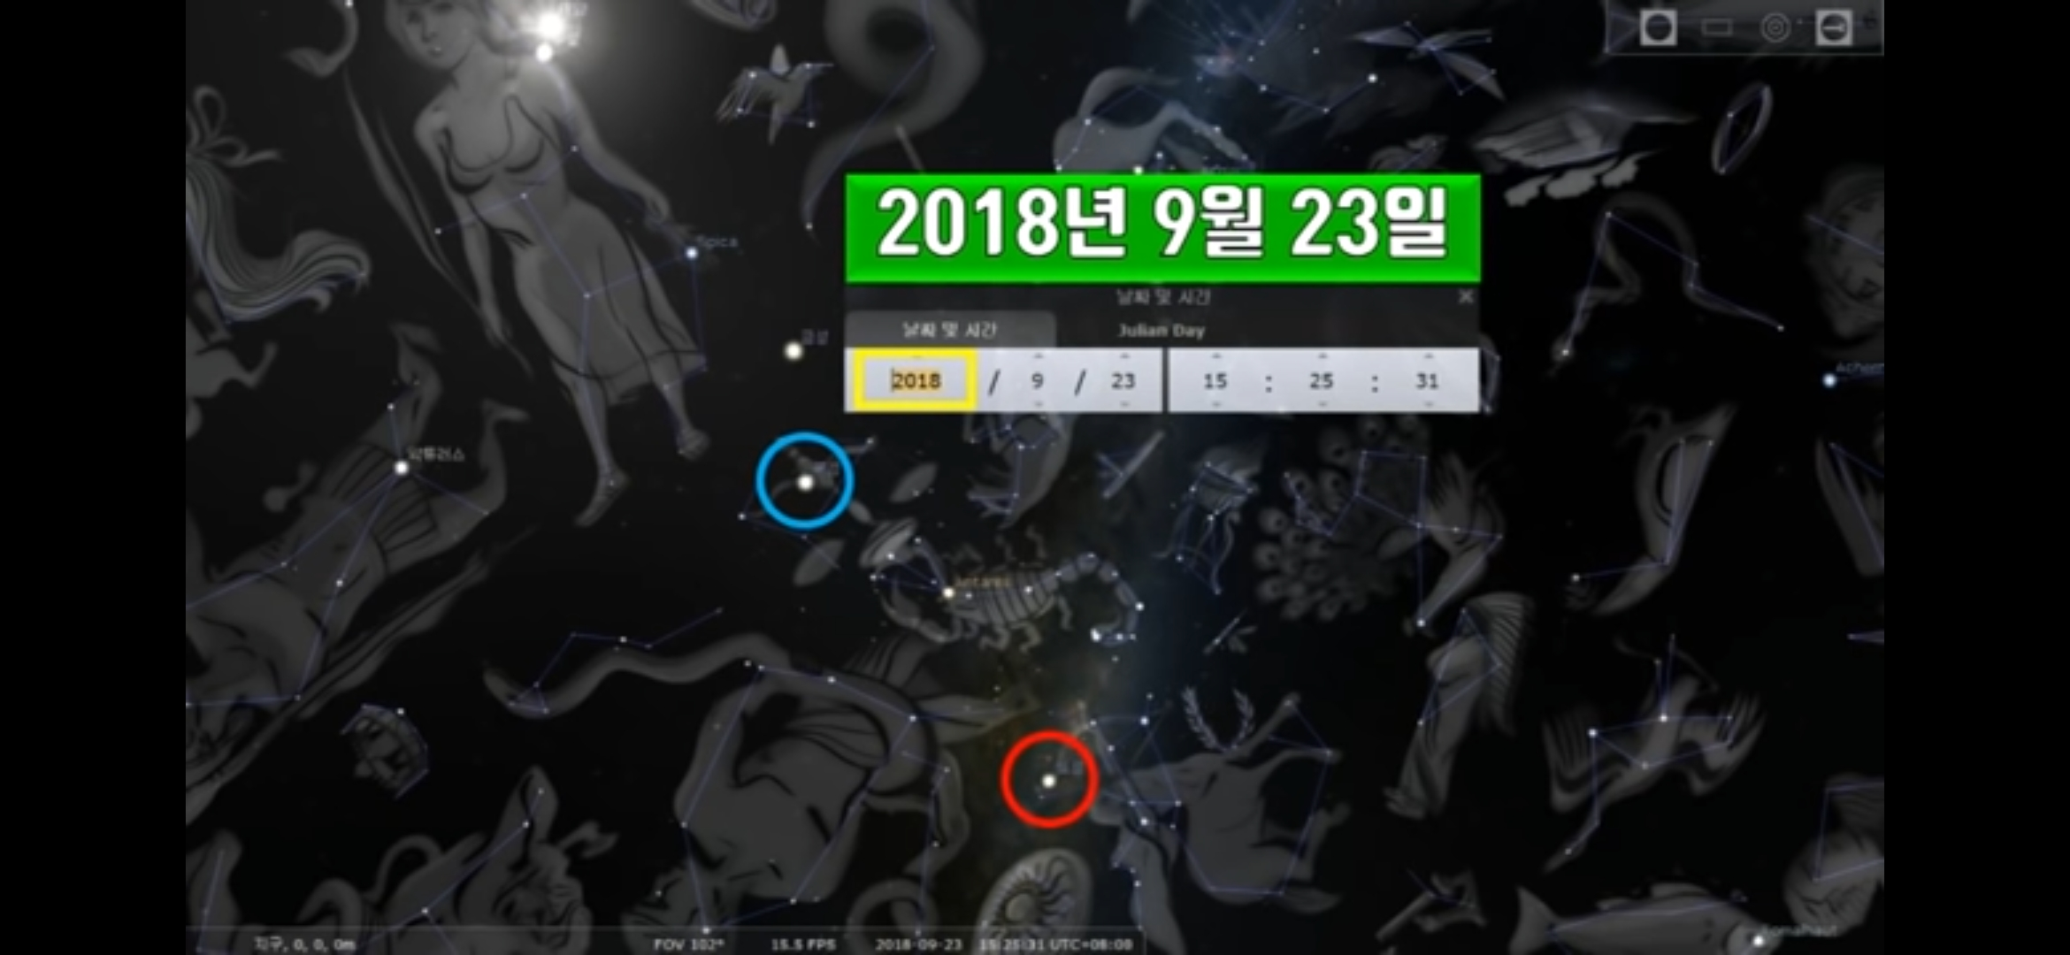
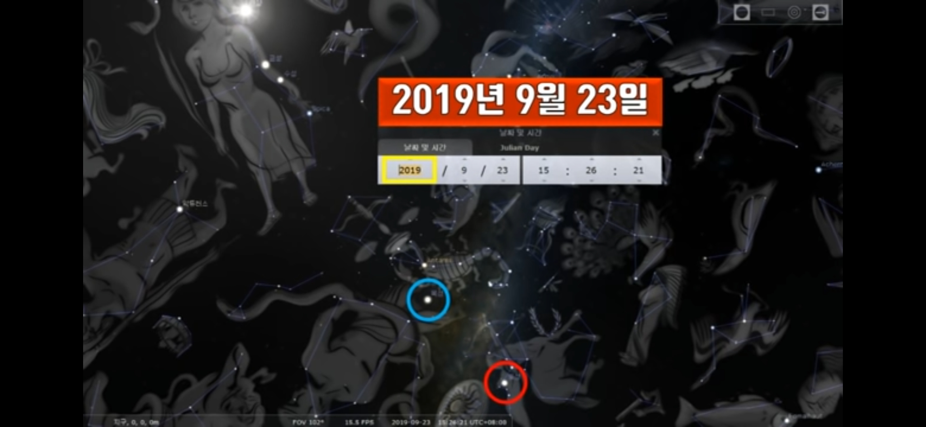
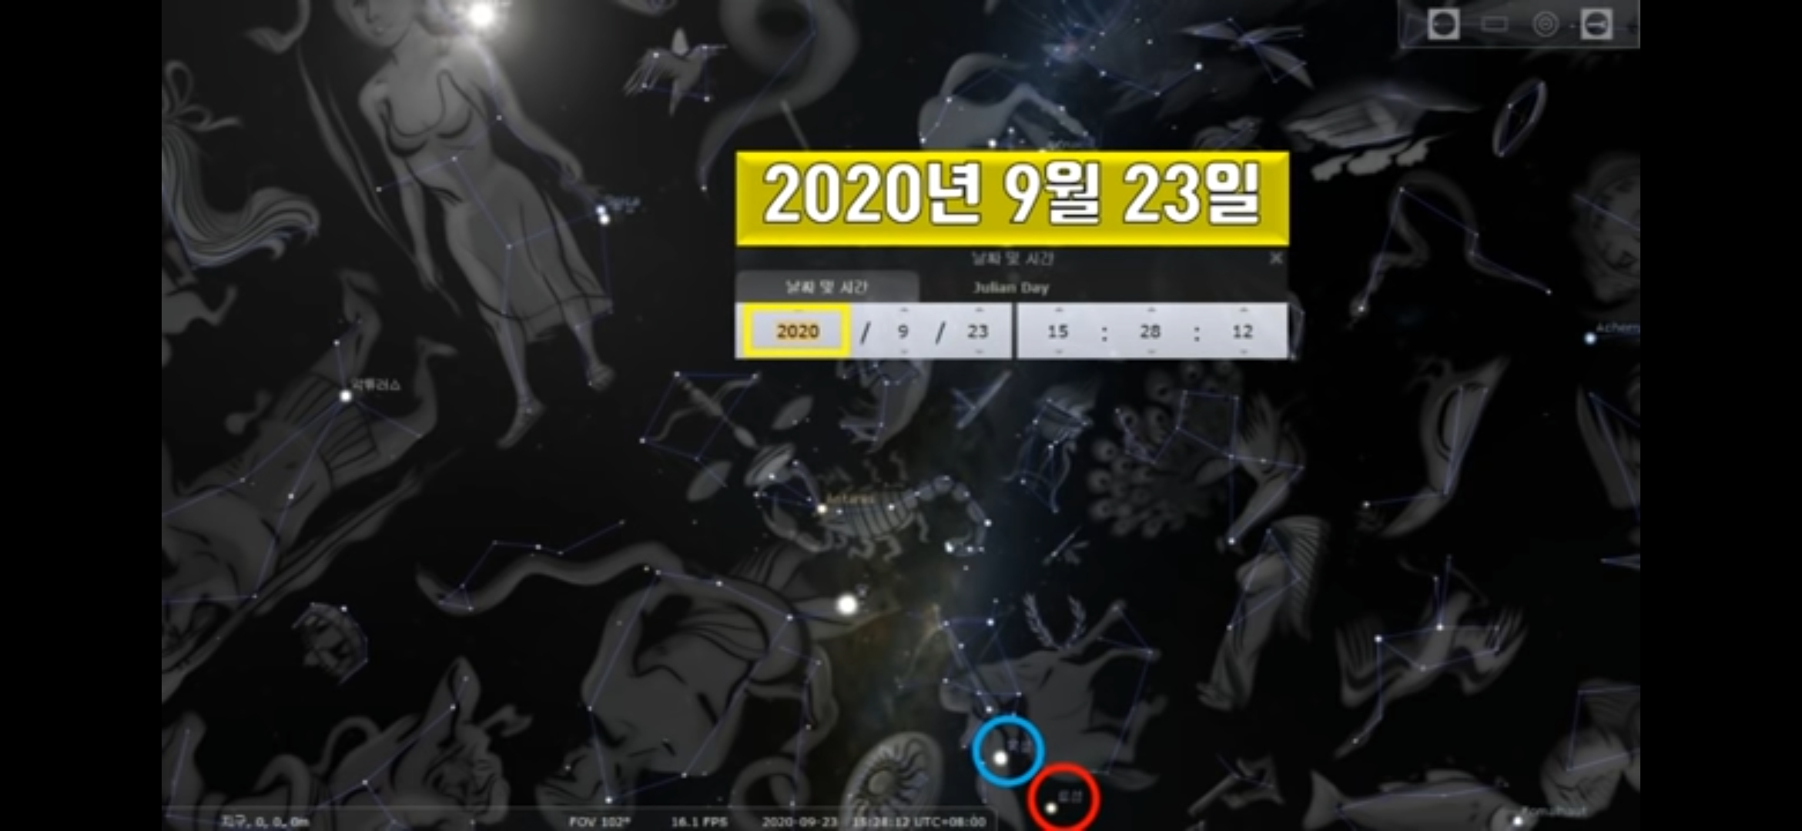
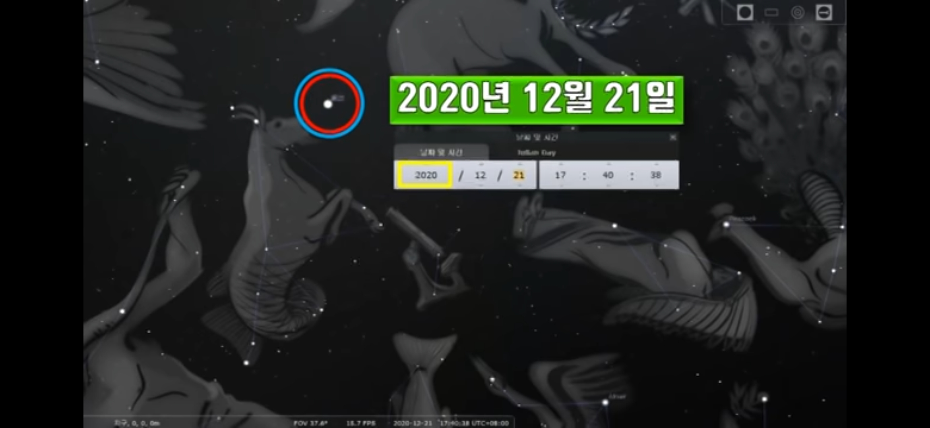
<1> 2018년 9월 23일
<2> 2019년 9월 23일
<3> 2020년 9월 23일
<4> 2021년 12월 21일

Slide 3
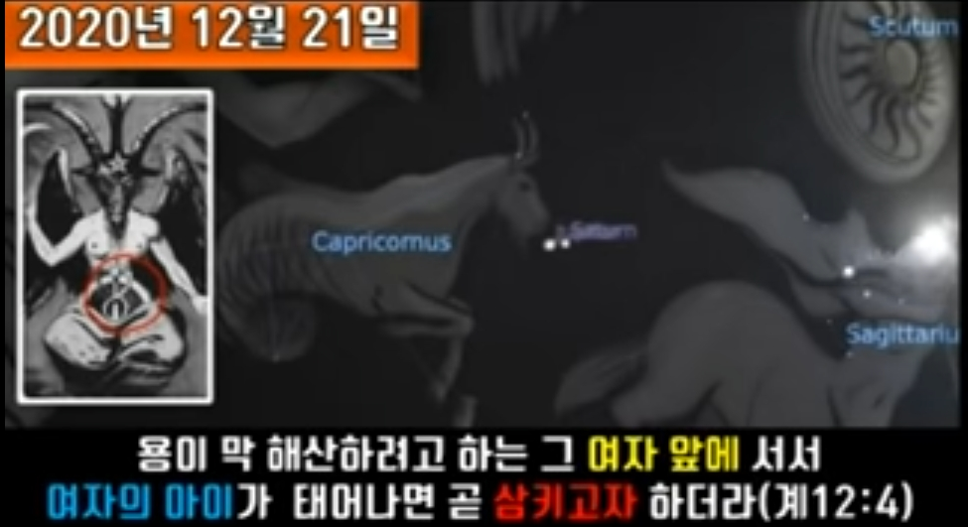
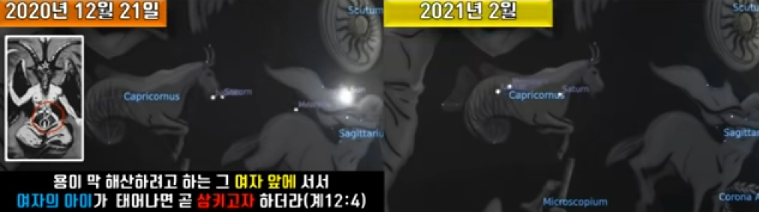
※ 요한계시록 12장 표적 (계속)
용이 막 해산하려고 하는 그 여자 앞에 서서 여자의 아이가 태어나면 삼키고자 하더라 (계12:4) –> <4>2020년12월21일 사진
그녀의 아이가 채에 올라가 하나님께 이르고 그분의 왕좌에 이르더라 (계12:5)
(염소=사탄=용=뱀=토성)
토성이 목성을 따라가서 염소자리의 염소 입 앞에서 따라잡고 염소가 삼키는 것과 같은 모양으로 나타남
삼켜진 목성은 갑자기 나타난 태양과 수성과 금성에 의해서 채여져 사라짐

Slide 4
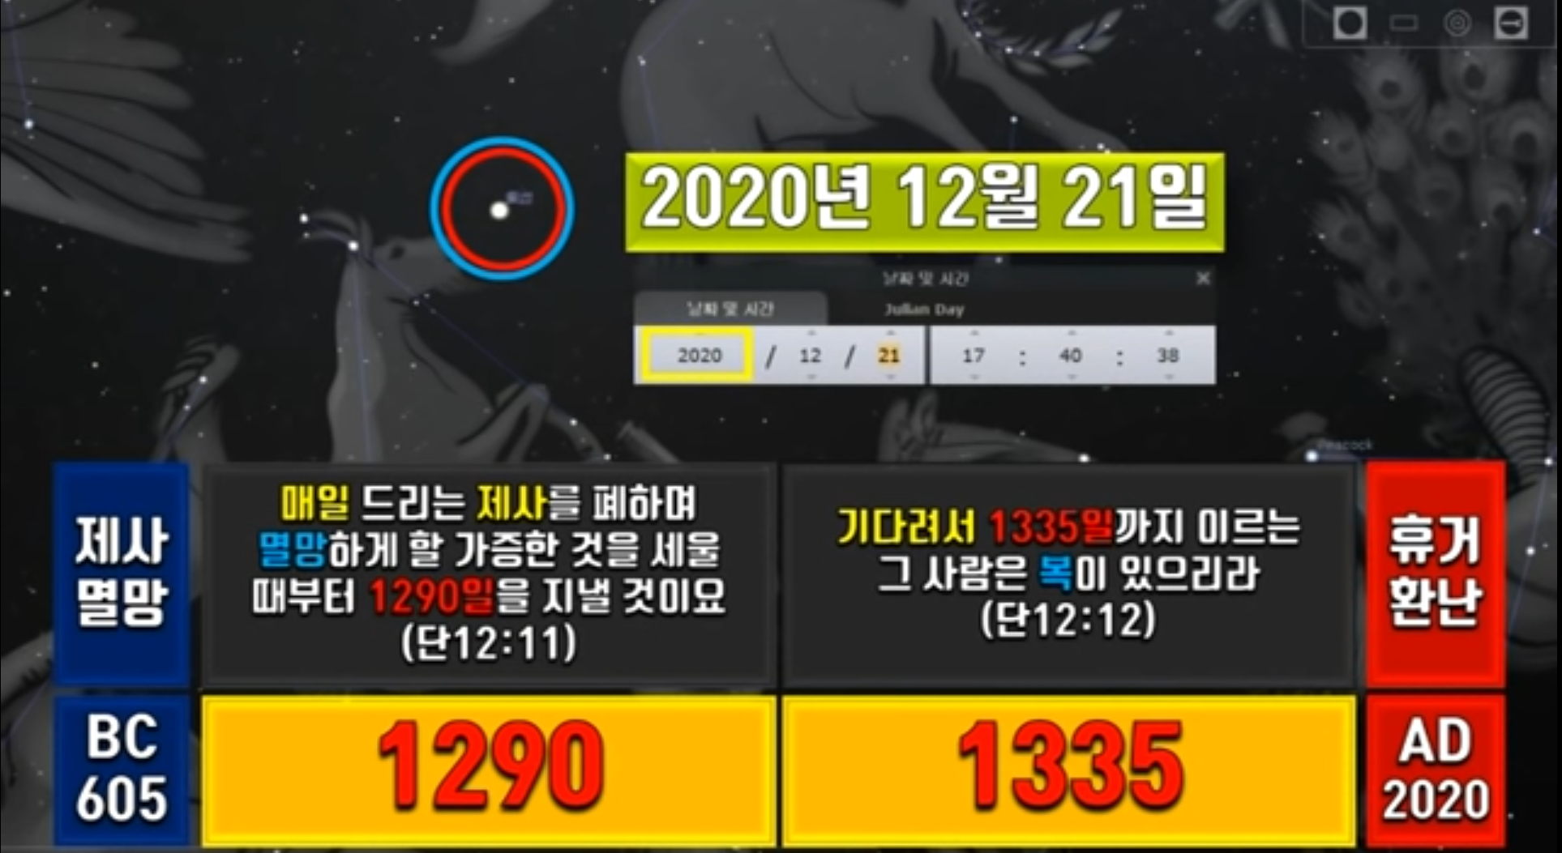
※ 또 다른 예언서인 다니엘서에 나타나는 날짜의 표적-1 (1290일 + 1335일 예언)
바빌론의 포로가 되면서 제사가 폐하여 지는 시기인 BC605년
예언서에는 년을 일로 표현하기도 하였음

Slide 5
※ 또 다른 예언서인 다니엘서에 나타나는 날짜의 표적-2 (2300주야 예언)
예언서에는 년을 일로 표현하기도 하였음
그 일을 깨닫고 그 환상을 깊이 생각할지니라 (단9:23)
준비된 다섯 신부와 같이 기름준비 즉 성령 충만 하라 => 내 생각을 비우고 성령님으로 내 영을 채워야 함
이는 힘으로 되지 아니하며 능력으로 되지 아니하고 오직 나의 힘으로 되느니라 (슥4:6)
두 뿔 가진 숫양이 섯는데 그 두 뿔이 다 길었으며 그 중 한 뿔은 다른 뿔보다 길었고 그 긴 것은 나중에 난 것 이더라 (단8:3)
- 메대와 페르시아 두 나라중 페르시아가 더 강함을 나타냄
다른 짐승 곧 둘째는 곰과 같은데 그것이 몸 한쪽을 들었고 그 입의 잇사이에는 세 갈빗대가 물렸는데 (단7:5)
- 곰 -> 페르시아가 남, 서, 북쪽 공격하여 차지함
숫양이 서쪽과 북쪽과 남쪽을 향하여 받으나 그것을 당할 짐승이 하나도 없고 그것이 원하는 대로 행하고 강하여졌더라(단8:4)
- 페르시아가 정복 전쟁을 펼침
한 숫염소가 서쪽에서부터 와서 온 지면에 두루 다니되 땅에 닿지 아니하며 두 눈 사이에는 현저한 뿔이 있더라 (단8:5)
- 그리스가 페르시아를 꺽음 (알렉산더 대왕 출현)
숫염소가 스스로 심히 강대하여 가더니 강성할 때에 큰 뿔이 꺽이고 그 대신에 현저한 뿔넷이 하늘 사방을 향하여 났더라(단8:7)
- 알렉산더 대왕이 젊어서 죽고 4명의 장군이 나라를 세움 BC334년 정복 시작, BC323 정복완성
4가문중 마지막 왕조 페르가몬왕조(BC281)이 나타나며 이 왕조를 통하여 로마가 나타남
- BC168 로마가 생겨남
스스로 높아져서 군대의 주재를 대적하며 그에게 매일 드리는 제사를 없애 버렸고 그의 성소를 헐었으며 (단8:11)
- AD 70 로마가 예루살렘의 성전을 허뭄 (예루살렘은 이방인의 때가 차기까지 이방인들에게 밟히리라 (눅21:24)
매일 드리는 제사와 망하게 하는 죄악에 대한 일과 성소와 백성이 내준 바 되며 짓밟힐 일이 어느 때까지 이를꾜 하매 (단8:13)
- 이스라엘의 회복이 언제 인지를 여쭈어 봄
그가 이르되 2300주야까지니 그 때에 성소가 정결하게 되리라 (단8:14)
- 허물어졌던 성전이 다시 건축되는 시점임(제3성전의 건축됨을 예언함)

Slide 6
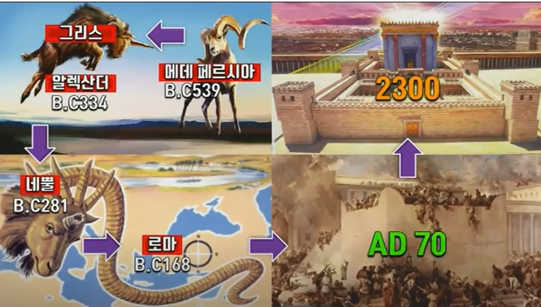
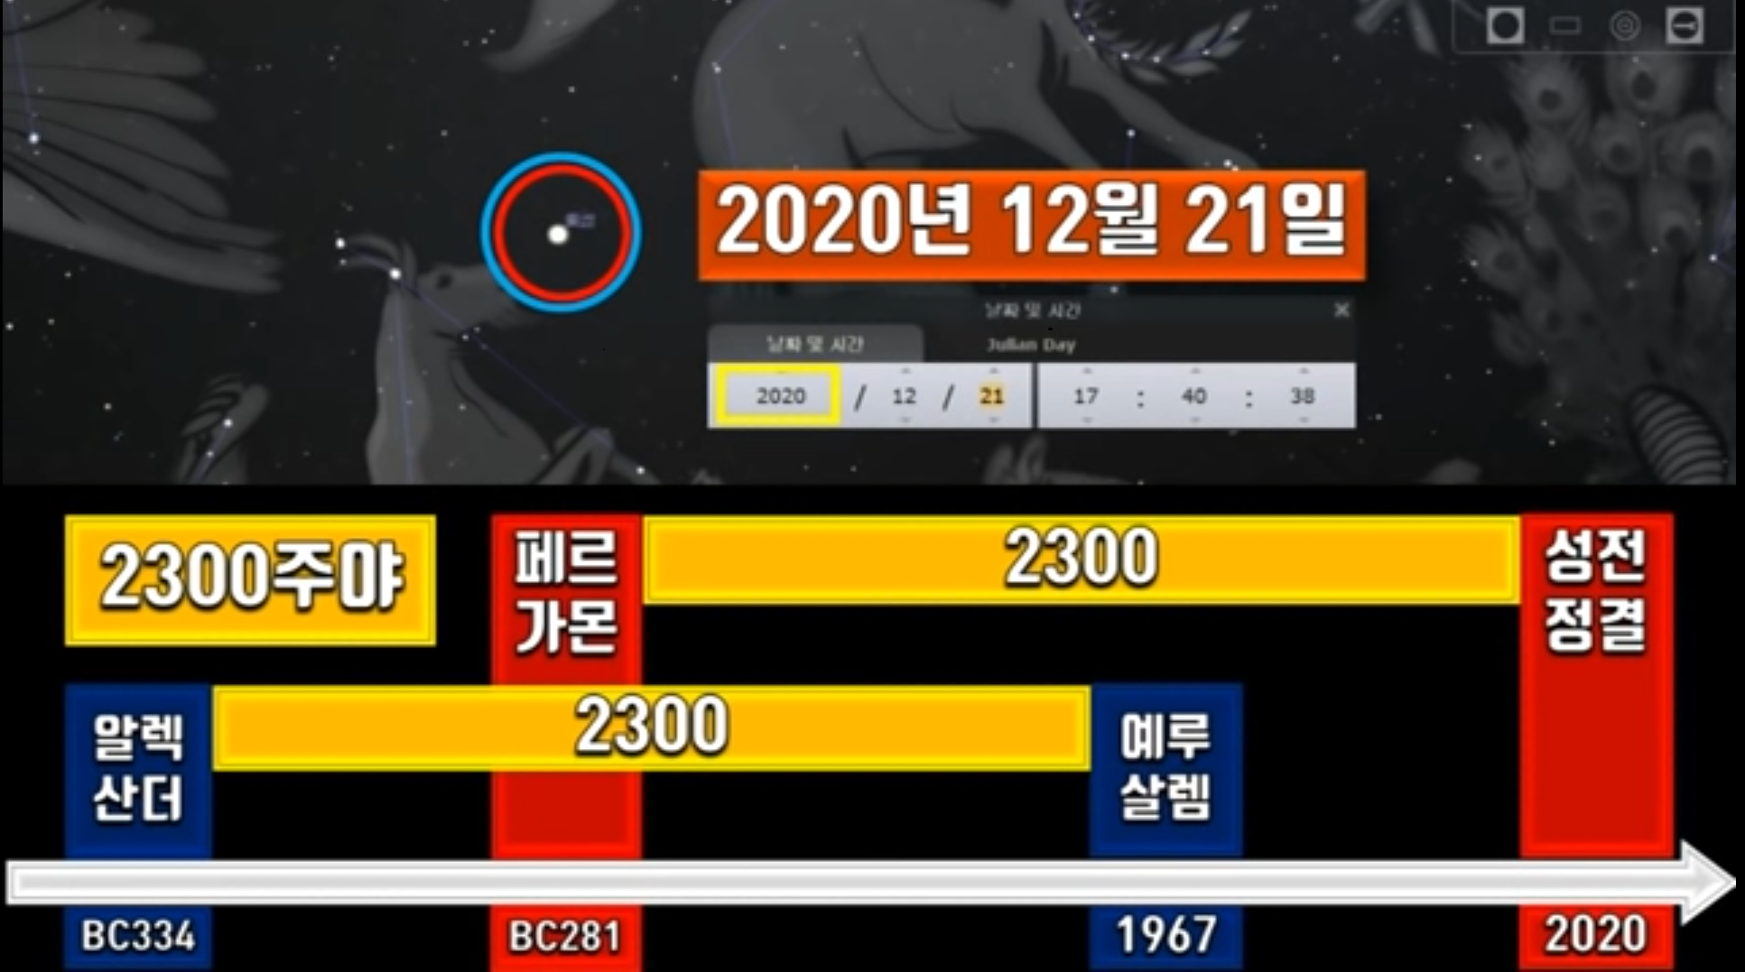
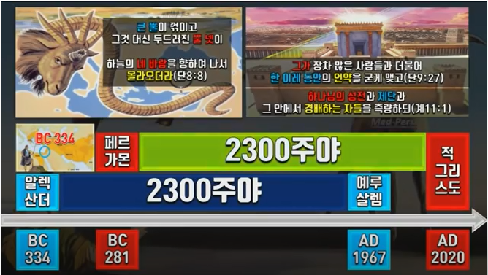
그 : 적그리스도
한이레 : 7년
마지막 때에 제3성전이 존재하고 있음을 암시
다니엘서가 기록 된 시기 : BC530년대

